Slide 1
Messe du 16 août 2026
20ème dimanche ordinaire
Année A
Notes:
1

Slide 2
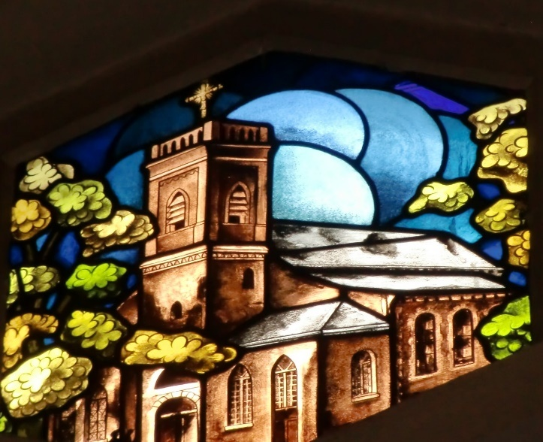
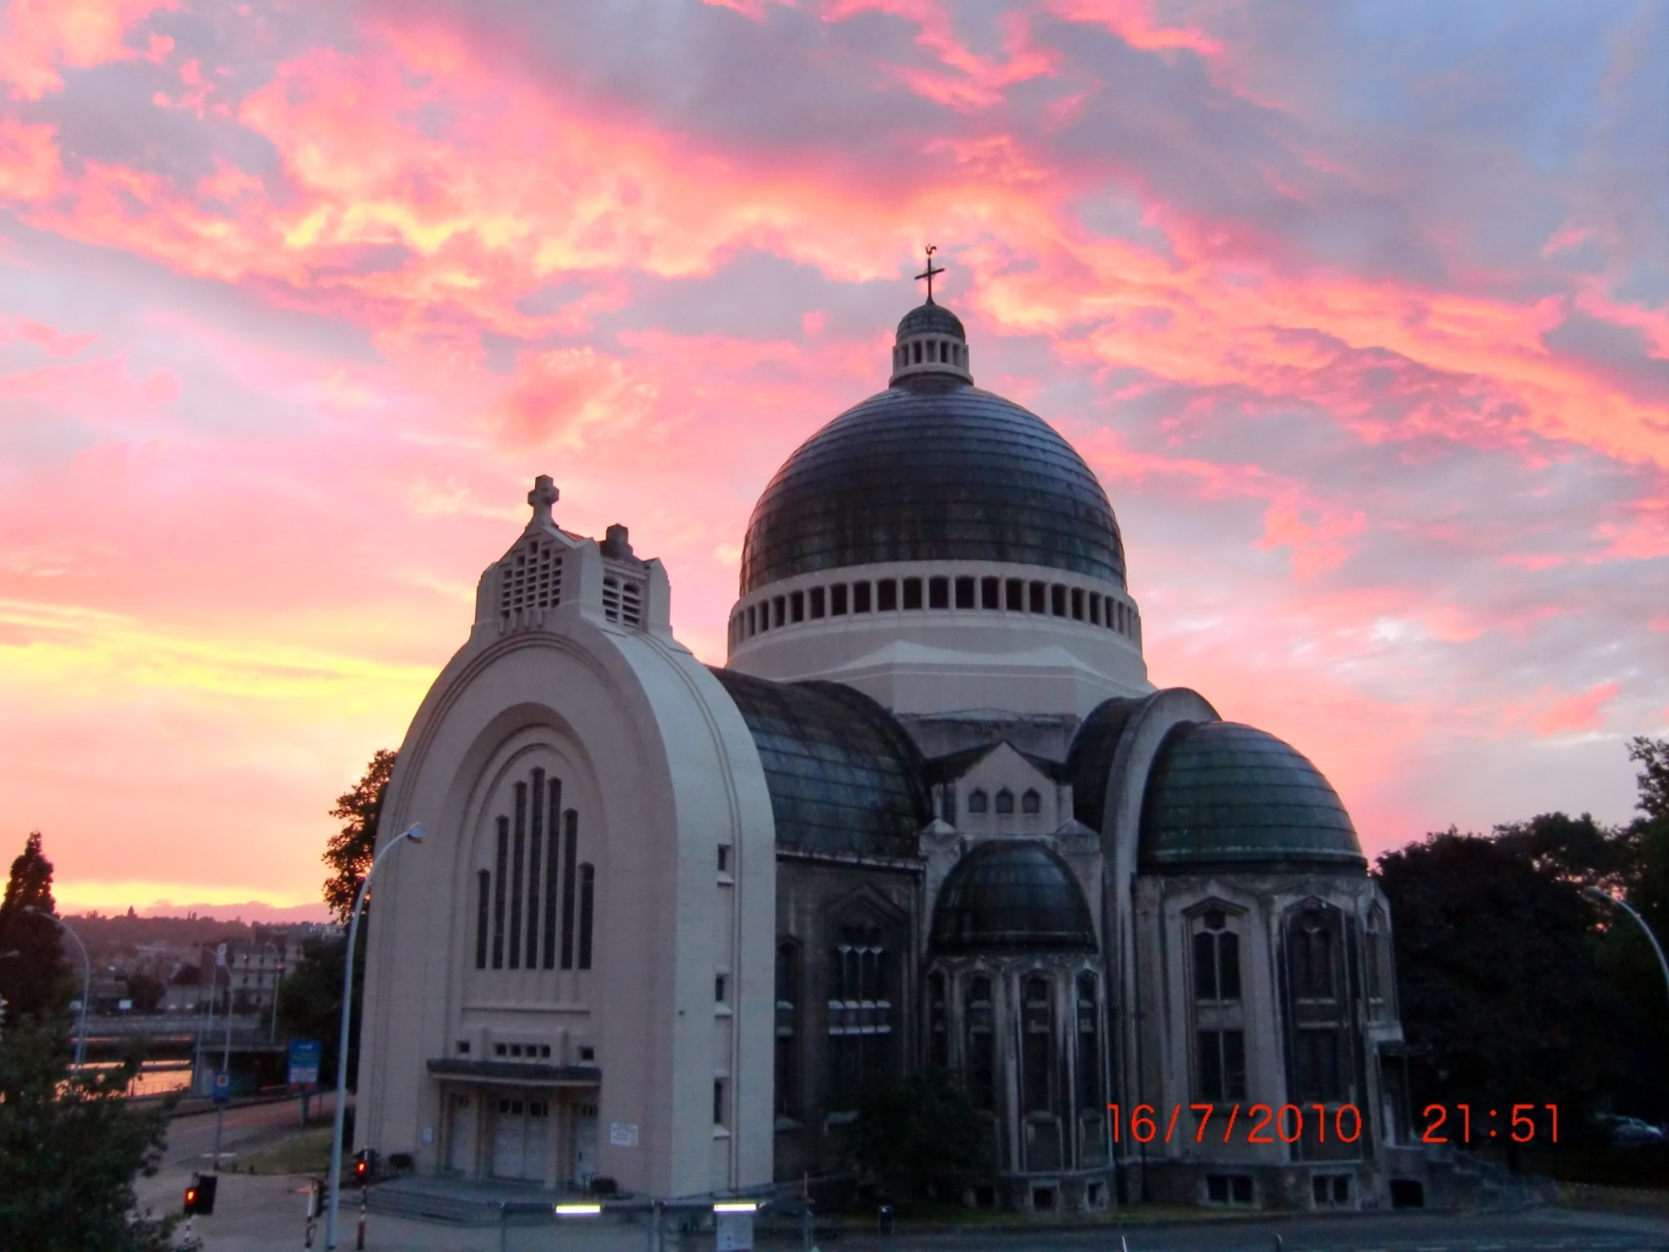
Saint Vincent,
l’ancienne église

Slide 3
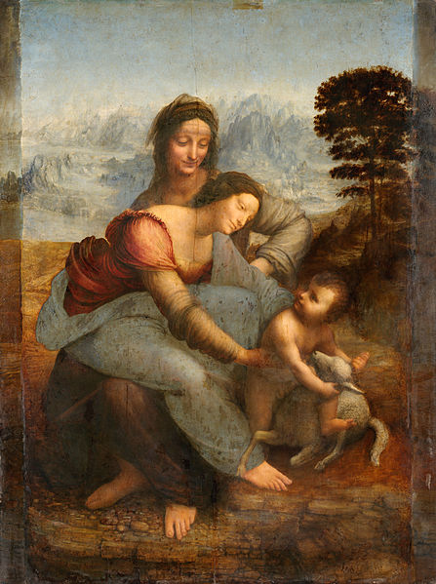
La Vierge, l'Enfant Jésus et sainte Anne, Leonardo da Vinci

Slide 4
ENTREE
LA PREMIERE EN CHEMIN
La première en chemin,
Marie tu nous entraînes
A risquer notre "oui"
aux imprévus de Dieu.
Et voici qu'est semé
en argile incertaine
De notre humanité
Jésus-Christ, Fils de Dieu
MARCHE AVEC NOUS, MARIE,
SUR NOS CHEMINS DE FOI,
ILS SONT CHEMINS VERS DIEU,
ILS SONT CHEMINS VERS DIEU.

Slide 5
La première en chemin,
en hâte tu t'élances,
Prophète de Celui
qui a pris corps en toi.
La parole a surgi,
tu es sa résonance
Et tu franchis des monts
pour en porter la voix.
MARCHE AVEC NOUS, MARIE,
AUX CHEMINS DE L'ANNONCE,
ILS SONT CHEMINS VERS DIEU,
ILS SONT CHEMINS VERS DIEU.

Slide 6
La première en chemin
pour suivre au Golgotha
Le Fils de ton amour
que tous ont condamné,
Tu te tiens là, debout,
au plus près de la croix
Pour recueillir la vie
de son cœur transpercé.
MARCHE AVEC NOUS, MARIE,
SUR NOS CHEMINS DE CROIX
ILS SONT CHEMINS VERS DIEU,
ILS SONT CHEMINS VERS DIEU.

Slide 7
La première en chemin
avec l'Eglise en marche
Dès les commencements,
tu appelles l'Esprit !
En ce monde aujourd'hui,
assure notre marche ;
Que grandisse le corps
de ton Fils Jésus-Christ !
MARCHE AVEC NOUS, MARIE,
AUX CHEMINS DE CE MONDE
ILS SONT CHEMINS VERS DIEU,
ILS SONT CHEMINS VERS DIEU.

Slide 9
KYRIE
Gho com-a m’Cyepo
(prend pitié Seigneur! En langue ghomala du Cameroun)
Ouh ouh ouh ouh ouh
Ref: Gho Com-a m’Cyepo
Gho Com-a m’Dih
Gho Com-a lé téa tchum go’ é
(prend pitié Seigneur, prend pitié mon Seigneur, sors moi de la souffrance)
1. Me tseu gù si gun si pè é (Me tseu gù si gun si pè é). Sô bù a si é, Zeh m’Dih, wô com tseu ma é (bis)
(Personne ne tombe et reste au sol, relève moi mon Seigneur, prend pitié de moi)
2. M’nue’ ma yen ba ghia lé (M’nue’ ma yen ba ghia lé) Ga hô bin m’hô ma é Kristo, wô téa tchum go’ é
(Mes problèmes m’accablent, j’ai péché et je le confesse Christ, sors moi de la misère)

Slide 10
Ouh ouh ouh ouh ouh
Ref: Gho Com-a m’Cyepo
Gho Com-a m’Dih
Gho Com-a lé téa tchum go’ é
(prend pitié Seigneur, prend pitié mon Seigneur, sors moi de la souffrance)
3. A yen bô ga nun si é (A yen bô ga nun si é) , Ta’ a yok é, mà mye nam lé, Kuitsa lé
(Voilà je suis à terre, Notre père, jette ton regard sur moi, aide moi)

Slide 12
GLOIRE A DIEU (L188)
Jean-Noël Klinger
Refrain :
Gloire à Dieu et paix sur la terre
aux hommes qu’il aime.
Gloire à Dieu,
merveille pour l’homme,
Alléluia.
1. Nous te louons, nous te louons.
Nous t’acclamons, nous t’acclamons.
2. Nous t’adorons, nous t’adorons.
Nous te chantons, nous te chantons.

Slide 13
Refrain :
Gloire à Dieu et paix sur la terre
aux hommes qu’il aime.
Gloire à Dieu,
merveille pour l’homme,
Alléluia.
4. Tu es vivant, tu es vivant.
Tu es l’amour, tu es l’amour.
5. Toi seul es saint,
toi seul es saint.
Toi seul es Dieu, toi seul es Dieu.

Slide 15
Psaume 66 :
QUE LES PEUPLES, DIEU, TE RENDENT GRÂCE ;
QU’ILS TE RENDENT GRÂCE TOUS ENSEMBLE !
1
Que Dieu nous prenne en grâce et nous bénisse,
que ton visage s’illumine pour nous ;
et ton chemin sera connu sur la terre,
ton salut, parmi toutes les nations.
2
Que les nations chantent leur joie,
car tu gouvernes le monde avec justice ;
tu gouvernes les peuples avec droiture
sur la terre, tu conduis les nations.
3
La terre a donné son fruit ;
Dieu, notre Dieu, nous bénit.
Que Dieu nous bénisse,
et que la terre tout entière l’adore !

Slide 17
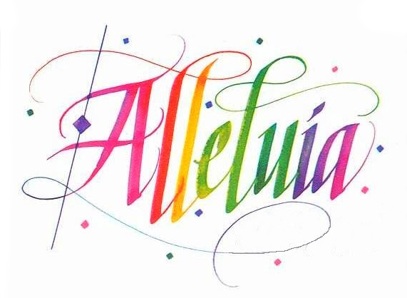

Slide 18
Alleluia Congolais
Alleluia Alleluia
Alleluia Alleluia
Alleluia Alleluia
Alleluia
(bis)
Acclamons la parole de Dieu
Acclamons la bonne nouvelle
Acclamons Jésus est vivant
Alléluia

Slide 21
SYMBOLE DES APÔTRES (Credo)
Je crois en Dieu, le Père tout-puissant,
Créateur du ciel et de la terre.
Et en Jésus Christ, son fils unique,
notre Seigneur,
qui a été conçu du Saint Esprit,
est né de la Vierge Marie,
a souffert sous Ponce Pilate,
a été crucifié, est mort et a été enseveli,
est descendu aux enfers,
le troisième jour est ressuscité des morts,
est monté aux cieux,
est assis à la droite de Dieu
le Père tout-puissant,
d’où il viendra juger les vivants et les morts.
Je crois en l’Esprit Saint,
à la sainte Église catholique,
à la communion des saints,
à la rémission des péchés,
à la résurrection de la chair,
à la vie éternelle.
Amen

Slide 23
INTENTIONS
Oh Seigneur écoute-nous,
Alléluia!
Oh Seigneur exauce-nous,
Alléluia!

Slide 25
OFFERTOIRE
OSER LA VIE (Theo Mertens)
Oser la vie, venir au jour,
oser encore vivre d’amour
Et croire au retour du printemps :
tendre une main vers un enfant.
1. Ouvrir la porte de son cœur
à ceux qui souffrent et qui peinent, et que la haine a repoussés,
Tendre l’oreille à la clameur
de ceux que l’injustice enchaîne,
et crient leur soif de liberté.

Slide 26
Oser la vie, venir au jour,
oser encore vivre d’amour
Et croire au retour du printemps :
tendre une main vers un enfant.
2. Savoir ouvrir les poings serrés par le mépris et la rancune, apprendre à se réconcilier,
Envoyer un bouquet de fleurs
à ceux qui ont volé la lune,
choisir d’apprendre à pardonner.

Slide 27
Oser la vie, venir au jour,
oser encore vivre d’amour
Et croire au retour du printemps
tendre une main vers un enfant.
3. Oser parler du Dieu d’amour
sauveur des hommes et de la terre,
puiser sa force dans la foi.
Suivre les pas de Jésus-Christ
offrant sa vie pour tous ses frères,
proclamer d’une seule voix.

Slide 28
Oser la vie, venir au jour,
oser encore vivre d’amour
Et croire au retour du printemps
tendre une main vers un enfant.

Slide 31
SANCTUS
SAINT LE SEIGNEUR (4x) bis
1-Le Ciel et la Terre sont remplis de ta gloire, hosanna au plus des Cieux
2-Bénis soit celui qui vient au nom du Seigneur, hosanna, au plus haut des Cieux

Slide 33
ANAMNÈSE
Christus vincit, Christus regnat, Christus Christus ímperat ! (2x)

Slide 35
Notre Père
Notre Père qui es aux cieux,
que ton Nom soit sanctifié,
que ton règne vienne,
que ta volonté soit faite
sur la terre comme au ciel.
Donne-nous aujourd'hui notre pain de ce jour.
Pardonne-nous nos offenses,
comme nous pardonnons aussi
à ceux qui nous ont offensés.
Et ne nous laisse pas entrer en tentation,
mais délivre nous du mal.
Car c’est à toi qu’appartiennent,
le Règne,
la Puissance
et la Gloire
pour les siècles des siècles.
Amen

Slide 36
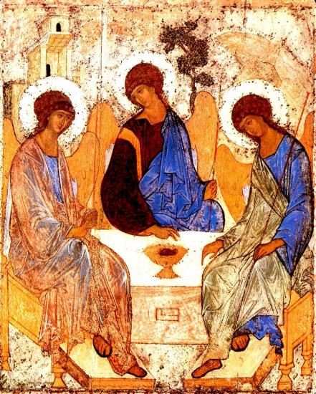

Slide 38
AGNEAU DE DIEU AGNEAU VAINQUEUR
Refrain :
Agneau de Dieu, Agneau vainqueur,
Prends pitié de nous, pécheurs !
Agneau de Dieu, Agneau vainqueur,
Prends pitié de nous, pécheurs !
Couplet 1 :
Heureux qui lave son vêtement dans le sang de l'Agneau :
Il aura droit aux fruits de l'arbre de la vie !

Slide 39
Refrain :
Agneau de Dieu, Agneau vainqueur,
Prends pitié de nous, pécheurs !
Agneau de Dieu, Agneau vainqueur,
Prends pitié de nous, pécheurs !
Couplet 2 :
Heureux qui lave son vêtement dans le sang de l'Agneau :
Il franchira les portes de la cité de Dieu !

Slide 40
Refrain :
Agneau de Dieu, Agneau vainqueur,
Prends pitié de nous, pécheurs !
Agneau de Dieu, Agneau vainqueur,
Prends pitié de nous, pécheurs !
Couplet 3 :
Heureux qui lave son vêtement dans le sang de l'Agneau :
Gratuitement il boira l'eau de la vie !
Agneau de Dieu, Agneau vainqueur,
Donne-nous la paix Seigneur!
Agneau de Dieu, Agneau vainqueur,
Donne-nous la paix Seigneur!

Slide 43
PRIÈRE POUR LA PAIX
Seigneur Jésus Christ, tu as dit à tes apôtres :
« Je vous laisse la paix, je vous donne ma paix » ,
ne regarde pas nos péchés
mais la foi de ton Eglise :
pour que ta volonté s’accomplisse,
donne-lui toujours cette paix,
et conduis-la vers l’unité parfaite,
Toi qui règnes pour les siècles des siècles.
Amen

Slide 45
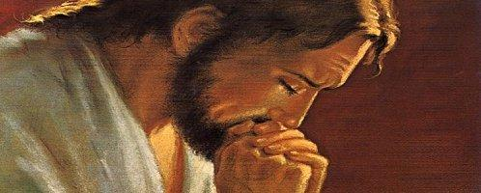

Slide 46
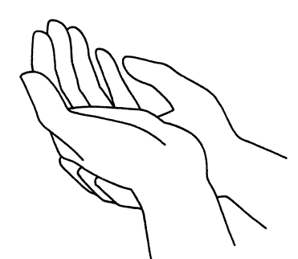
Seigneur Jésus,
viens en moi,
et aide-moi, avec Marie,
à te rendre chaque jour
plus présent dans notre monde

Slide 48
Tu fais ta demeure en nous
Refrain:
  Tu es là présent, livré pour nous.
  Toi le tout-petit, le serviteur.
  Toi, le Tout-Puissant, humblement tu t’abaisses.
  Tu fais ta demeure en nous Seigneur.
Le pain que nous mangeons,
le vin que nous buvons,
C’est ton corps et ton sang,
Tu nous livres ta vie,
tu nous ouvres ton cœur,
Tu fais ta demeure en nous
Seigneur.

Slide 49
Tu fais ta demeure en nous
Refrain:
  Tu es là présent, livré pour nous.
  Toi le tout-petit, le serviteur.
  Toi, le Tout-Puissant, humblement tu t’abaisses.
  Tu fais ta demeure en nous Seigneur.
2. Par le don de ta vie, tu désires
aujourd’hui
Reposer en nos cœurs,
Brûlé de charité, assoiffé d’être
aimé,
Tu fais ta demeure en nous
Seigneur.

Slide 50
Refrain:
  Tu es là présent, livré pour nous.
  Toi le tout-petit, le serviteur.
  Toi, le Tout-Puissant, humblement tu t’abaisses.
  Tu fais ta demeure en nous Seigneur.
3. Unis à ton Amour, tu nous veux
pour toujours
Ostensoirs du Sauveur,
En notre humanité, tu rejoins
l’égaré,
Tu fais ta demeure en nous
Seigneur.

Slide 52
MEDITATION
mon père je m'abandonne à toi
Mon Père, mon Père, je m’abandonne à toi
Fais de moi ce qu’il te plaira.
Quoi que tu fasses, je te remercie,
Je suis prêt à tout, j’accepte tout,
R. Car tu es mon Père, je m’abandonne à toi.
Car tu es mon Père, je me confie en toi.

Slide 53
2. Mon Père, mon Père, en toi je me confie,
En tes mains, je mets mon esprit.
Je te le donne, le cœur plein d’amour.
Je n’ai qu’un désir : t’appartenir.

Slide 54
R. Car tu es mon Père, je m’abandonne à toi.
Car tu es mon Père, je me confie en toi.

Slide 56
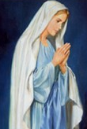

Slide 57
Vierge sainte, Dieu t’a choisie
1/ Vierge Sainte, Dieu t'a choisie
Depuis toute éternité
Pour nous donner son fils bien-aimé
Pleine de grâce, nous t'acclamons
Ave, Ave, Ave Maria
2/ Ô Marie, refuge très sûr
Pour les hommes, tes enfants
Tu nous comprends et veilles sur nous
Pleine de grâce, nous te louons
Ave, Ave, Ave Maria
3/ Tu demeures près de nos vies
Nos mystères et nos espoirs
Pour que la joie remplisse nos cœurs
Pleine de grâce, nous t'acclamons
Ave, Ave, Ave Maria

Slide 58
4/ Ô Marie, modèle éclatant
Pour le monde d'aujourd'hui
Tu nous apprends ce qu'est la beauté
Pleine de grâce, nous t'admirons
Ave, Ave, Ave Maria
5/ Tu nous mènes auprès de ton fils
Qui nous parle de l'amour
Et nous apprend ce qu'est le pardon
Pleine de grâce, nous t'écoutons
Ave, Ave, Ave Maria
6/ Rendons gloire au Père très bon
À son fils ressuscité
Au Saint-Esprit qui vit en nos cœurs
Dans tous les siècles des siècles, amen
Ave, Ave, Ave Maria
Ave, Ave, Ave Maria

Slide 59
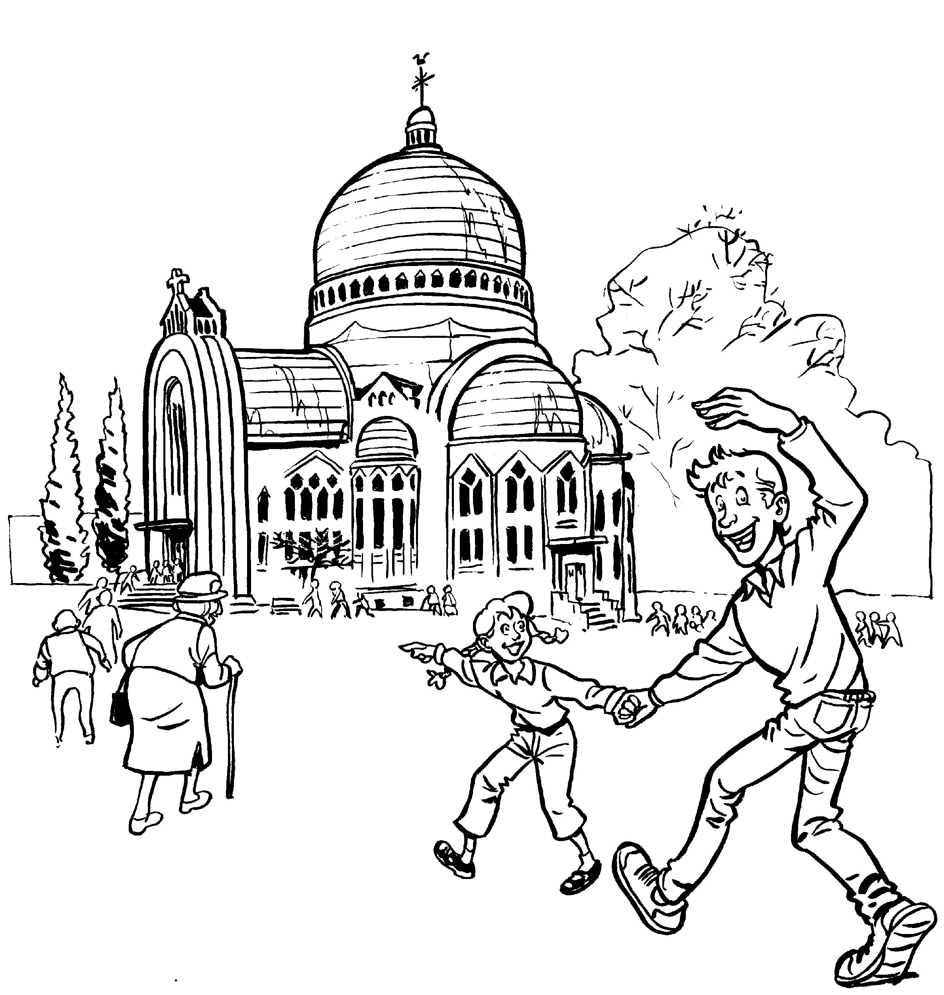
BONNE Dimanche !

Slide 60
